Slide 1

Alarma Multi-D
Emiliano Vázquez
Alarma Multidispositivo escalable con control por Movil.
ROBÒTICA, LLENGUATGE I PLANIFICACIÓ – ENGINYERIA INFORMÀTICA - UAB

Slide 2
Funciones del Dispositivo
Proyecto Arduino de alarma WIFI escalable El proyecto pretende los siguientes objetivos
Alarma basada en dispositivo Arduino WEBMOS D1 R2 y sensor PIR detector de movimiento
Código escalable para poder incorporar hasta 4 dispositivos WEBMOS D1 R2 dependientes de un controlador principal
La alarma consta de dos modos: normal y vigía que detecta movimiento y guarda el nº de veces que lo detecta y la hora
La activación y desactivación se realiza a través de un BOT de Telegram o desde la programación de seis fechas guardadas en una SD-card
La configuración se lee de una tarjeta SD conectada al controlador principal
Se puede programar hasta 6 fechas de activación y desactivación de la alarma automáticamente registradas en la configuración de la SD
Controlador principal consta de Reloj, lector SD y sensor PIR (funciona también como detector)

Slide 3
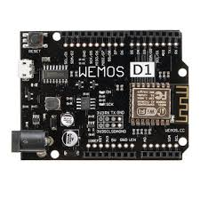
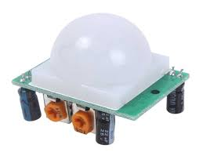
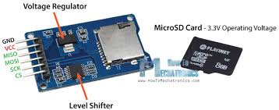
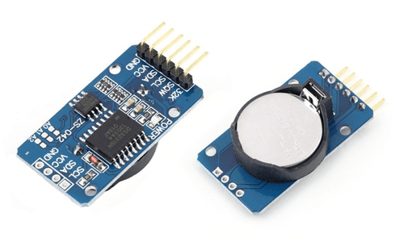
Componentes
WebMos D1 R2
Componente Dispositivo base | Units
Arduino WebMos D1 R2 | 1
Detector PIR (movimiento) | 1
Reloj DS3021 | 1
Lector SD-Card | 1
Sensor PIR
Componente Dispositivo Esclavo | Units
Arduino WebMos D1 R2 | 1
Detector PIR (movimiento) | 1
SD Card Reader
Reloj DS3231

Slide 4
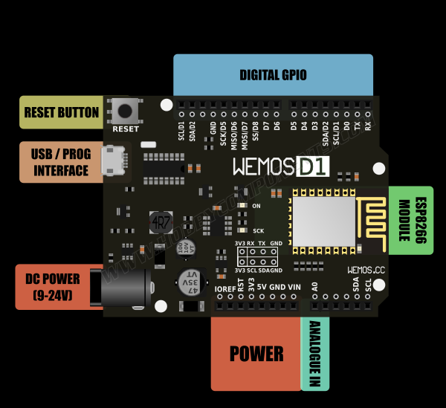
Esquema de Placa WebMos

Slide 5
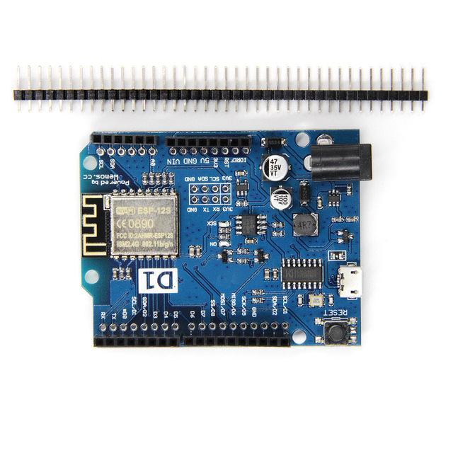
Esquema de Placa WebMos
¡Cuidado! En este Reloj DS3231 el SCL se conecta al SDA y viceversa!

